Slide 1
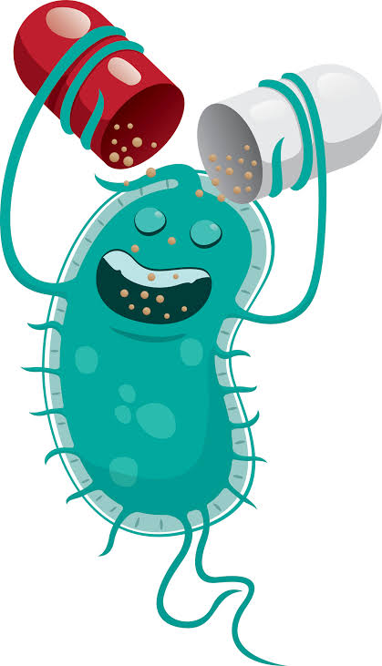
الصادات الحيوية
مثبطات تركيب جدار الخلية

Slide 2
تُعتبر مثبّطات الجدار الخلوي من أهمّ الصّادات الحيوية وذلك كون سمّيتها خفيفة على الإنسان، وطيفها واسع جداً في القضاء على الجراثيم، وقد أحدث اكتشافها ثورة في عالم معالجة الأمراض.
لا يؤثر على الجراثيم غير المنقسمة بينما يؤثر بشكل فعّال على الجراثيم المتكاثرة والنشطة، يعود السبب في ذلك إلى أنّ هذه المثبّطات لا تقوم بتخريب الجدار إنما تقوم بإيقاف اصطناعه، والجراثيم تقوم باصطناع جدارها أثناء الانقسام فقط، بحيث لا يكون في طور الخمول أو عدم الانقسام اصطناع للجدار الخلوي.

Slide 3
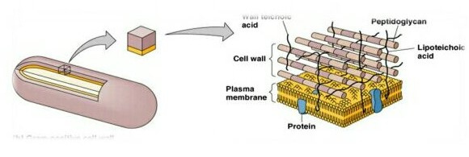
بنية الجدار الخلوي الجرثومي
يتألف من بوليمير يُسمّى الببتيدوغليكان يتألف من وحدات الغليكان التي تربط بينها روابط تصالبية يتم اصطناعها بواسطة بروتينات تُسمّى البروتينات الرابطة للبنسلين (PBPs)، ويحدث الاصطناع بوجود أنزيم الترنسببتيداز.

Slide 4
وظائف الجدار الخلوي
1_يؤمن حماية الخلية من الأخطار الخارجية.
2_يعمل على اتصال الخلية بالبيئة المحيطة.
3_يحافظ على منسوب الضغط الحلولي بين داخل وخارج الخلية

Slide 5
*يختلف تركيب الجدار الخلوي في الجراثيم إيجابية الغرام عنه في الجراثيم سلبية الغرام، حيث :
في إيجابيات الغرام تكون طبقة الببتيدوغليكان سميكة وعلى تماس مباشر مع الوسط الخارجي.
في سلبيات الغرام تكون طبقة الببتيدوغليكان رقيقة ويحيط بها من الخارج طبقة من عديد السكاكر الشحمي يتخلله بروتينات تُسمّى البورينات، تعمل كقنوات مائية تسمح بالعبور عبر الغشاء.

Slide 6
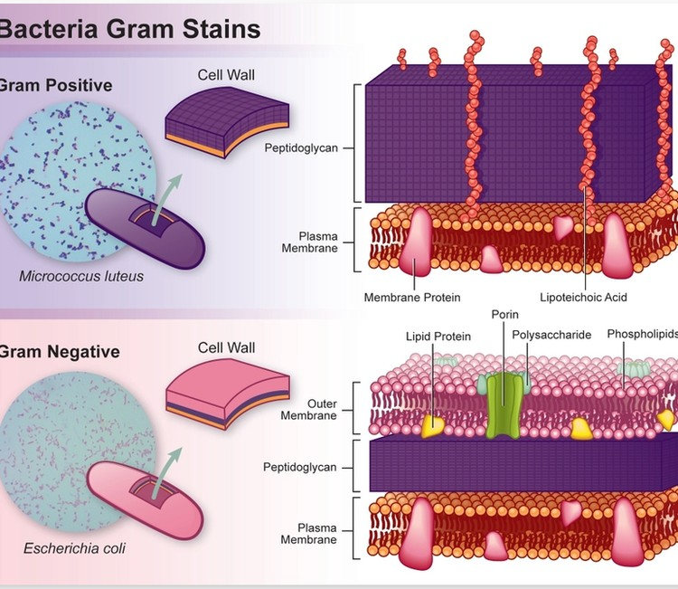

Slide 7
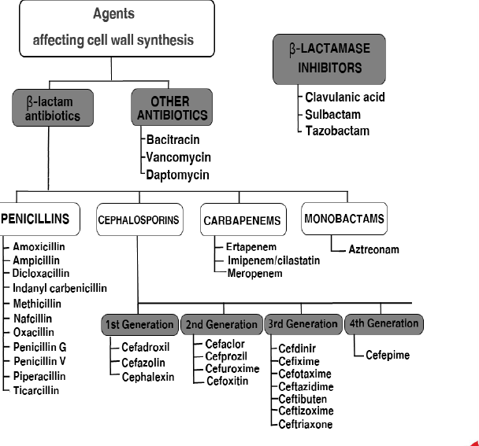
هذه ليست بصادات
5th Generation

Slide 8
البنسلينات
تتألف من حمض 6_أمينو البنسلينيك وجذر R
تختلف عناصر العائلة عن بعضها باختلاف الجذر R
تغيير هذا الجذر يؤثر على طيف الصادّات وثباتها في الحمض المعدي وتأثرها بالأنزيمات المقوضة (البيتالاكتاماز ).
تُعد حلقة البيتالاكتام هي الموقع الفعّال الذي يُعطي البنسلينات فعّاليتها المثبّطة لاصطناع الجدار

Slide 10
آلية تأثير البنسلينات
تتداخل البنسلينات في الخطوة الأخيرة من عملية اصطناع الجدار الخلوي الجرثومي ( الربط التصالبي)
انكشاف الغشاء الخلوي للوسط الخارجي
خلل في التوازن الضغطي الحلولي داخل الخلية ( لأنّ الغشاء أقل مقاومة لتغيرات الضغط الحلولي من الجدار الخلوي.)
انفجار الخلية أو يُفعّل الانحلال الذاتي داخل الخلية

Slide 11
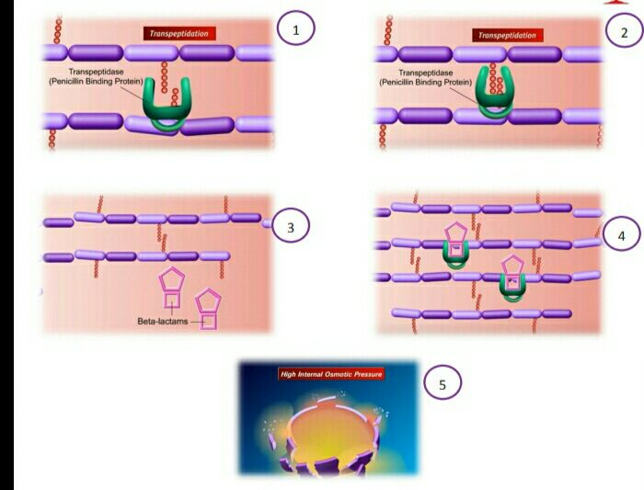
بعض المتعضيات لا تستجيب للمعالجة بالبنسلين، مثل :
1_ المفطورات: لأنها لا تملك جدار خلوي.
2_ الأوالي: لأنها لا تملك جدار خلوي.
3_ الفطور: لأنّ جدارها الخلوي لا يتركب من الببتيدوغليكان .
4_ الفيروسات: لأنها لا تملك جدار خلوي.

Slide 12
سؤال: كيف تستطيع البنسلينات تثبيط الربط التصالبي في غشاء الخلية الجرثومية؟
الجواب: يتم ذلك بطريقتين:
1. الارتباط بالبروتينات الرابطة للبنسلين(PBPs) فتصبح هذه البروتينات غير فعّالة.
2. عن طريق تثبيط انزيم الترانس ببتيداز الذي يتواسط عملية الربط التصالبي
ملاحظة :
هناك انواع من الجراثيم تطور المقاومة عن طريق تغير نمط وعدد البروتينات الرابطة للبنسللين.
من اشهر هذه الجراثيم: المكورات العنقودية المذهبة حيث يستخدم الفانكومايسين في علاج السلالات المقاومة منها بدلا من البنسلين.

Slide 13
سؤال: مالفرق بين الجراثيم إيجابية وسلبية الغرام من حيث التأثر بالبنسلينات؟
الجواب: تمتلك المكروبات إيجابية الغرام جداراً خلوياً سهل الاختراق بواسطة البنسلينات، بينما تملك الميكروبات سلبية الغرام غشاءاً خارجياً مكون من عديد سكاكر شحمي يحيط بالجدار الخلوي مشكلاً حاجزاً ضد البنسلينات المنحلّة في الماء.
ولكن بسبب وجود البورينات يستطيع الصّاد الحيوي المنحلّ في الماء عبور العشاء والوصول إلى الجدار.

Slide 14
ملاحظة:
لا تمتلك الزوائف الزنجارية (العصيّات الزرقاء) هذه القنوات لذلك تكون مقاومة للعديد من الصّاد.

Slide 15
الاستعمالات العلاجية
بنسلينات مضادة للزوائف الزنجارية
Carbenicillin
Piperacillin
ticarcillin
بنسلينات واسعة الطيف حساسة للبنسليناز
Ampicillin
Amoxicillin
بنسلينات ضيقة الطيف جدا ومقاومة للبنسليناز
بنسلينات ضيقة الطيف حساسة للبنسليناز
Methicillin
Nafcillin
Oxacillin
Dicloxacillin
Penicillin G
PenicillinV

Slide 16
البنسلينات ضيقة الطيف الحساسة للبنسليناز
Penicillin G
يعد الدواء الرئيسي في المجموعة
يستخدم لمعالجة الاخماج الناجمة عن:
المكورات الايجابية والسلبية مثل : المكورات العنقودية المذهبة , النيسرية السحائية (تسبب التهاب السحايا) , العصيات الايجابية
(الجمرة الخبيثة المميتة ) ,الوتديات الخناقية (تسبب الخناق),البوغيات
يتعطل بأنزيمات البيتالاكتاماز
لا يتحمل حموضة المعدة ويعطى بشكل حقني فقط

Slide 17
البنسلينات ضيقة الطيف الحساسة للبنسليناز
Penicillin V
يستعمل البنسلين V غالباً ضد الميكروبات اللاهوائية في أخماج الفم والبلعوم بشكل رئيسي.
يعطى البنسلين V عن طريق الفم لأنه أكثر ثباتاً في حمض المعدة.
البنسلين V أكثر ثبات في الحموضة من البنسلين G.
يملك البنسلين V طيفاً مشابهاً للبنسلين G

Slide 18
البنسلينات ضيقة الطيف جداً والمقاومة للبنسليناز
تسمى أيضاً في بعض المراجع بالبنسلينات المضادة للمكورات العنقودية AntiStaphylococcal Penicillins
وتضم : Methicillin, Nafcillin, Oxacillin and Dicloxacillin
ينحصر استعمالها على العدوى الناجمة عن العنقوديات المكورة المنتجة للبنسليناز, لذلك تسمى بالضيقة جداً.
نادراً ما يستعمل الميتسللين بسبب سميته, ماعدا لمعالجة السلالات العنقودية الذهبية المقاومة.

Slide 19
تعتبر العدوى الخطيرة المكتسبة في المشافيnosocomial
ونادراً ما تتحسس على السبيروفلوكساسين أو الريفامبين
وحساسة للفانكومايسين
مقاومة للميتسلين

Slide 20
البنسلينات واسعة الطيف الحساسة للبنسليناز
تشمل : Amoxicillin, Ampicillin (تتواجد بشكل حب)
تملك طيفاً مضاداً للجراثيم مشابهاً للبنسلين G, وأكثر فعالية ضد العصيات سلبية الغرام (لذلك تسمى ممتدة الطيف)
الامعائيات ,
يعد الأمبيسلين الدواء المفضل في معالجة إحدى العصيات إيجابية الغرام الهامة وهي: الليستريا وحيدة الخلية.
تستعمل بشكل واسع في العدوى التنفسية.

Slide 21
يستعمل الأموكسيسيللين وقائياً في طب الأسنان لمعالجة المرضى ذوي الصمامات القلبية الشاذة الخاضعين لجراحة فموية كبيرة
تشارك هذه الصادات مع مثبطات البنسليناز:
يشارك الأموكسيسيللين مع حمض الكلافولانيك.
والأمبيسللين مع السولباكتام لحمايتها من الحلمة الأنزيمية وإطالة طيفها المضاد نتيجة المقاومة الناجمة من البنسليناز (ولكن ليس لها تأثير مضاد للجراثيم).

Slide 22
Clavulanic acid, Sulbactam, Tazobactam
هي مركبات تحتوي حلقة بيتا ولكن لا تملك فعالية مضادة للجراثيم بل تشارك مع الصاد الحيوي.
تقوم بربط أو إزالة فعالية أنزيم البيتا لاكتاماز لوقاية الصادات من التخريب (توقف عمل أنزيم البيتالاكتاماز).

Slide 23
البنسلينات المضادة للزوائف الزنجارية (العصيات الزرق) Antipseudomonal penicillins
وتشمل :Ticarcillin, Carbenicillin, and Piperacillin.
البيبراسيللين أكثرها فعالية
جميعها فعالة ضد العصيات سلبية الغرام
تشارك مع مثبطات البنسليناز لإطالة طيفها
غير فعالة ضد الكبسيلا بسبب تخربها بأنزيمات البنسليناز

Slide 24
مشاركة البنسلينات مع الأمينوغليكوزيدات
تتآزر الفعالية لدى مشاركة صادات البيتالاكتام مع الأمينوعليكوزيدات لأن:
مثبطات تركيب الجدار الخلوي (كالبنسلبنات) تبدل من نفوذية الخلايا الجرثومية.
مما يسهل من دخول المضادات الأخرى التي لا تستطيع الدخول في الحالة العادية (كالامينوغليكوزيدات التي تثبط اصطناع البروتين).
فتزداد الفعالية القاتلة للجراثيم

Slide 25
-وتستخدم هذه المشاركة لعلاج الزوائف الزنجارية التي تتواجد بكثره بالمشافي
-لكن حديثا ظهرت سلالات مقاومة ايضا لهذه المشاركة

Slide 26
لا تشارك هذه الصادات معاً في التسريب الوريدي (بل يجب أن تعطى الحقنتان بفاصل زمني محدد)
لأن التماس المديد بين شحنتين مختلفتين يشكل مركب عاطل (الأمينوغليكوزيدات إيجابية بينما البنسلينات سلبية).
تذكر : لا تشارك صاد مثبط للجراثيم مع صاد قاتل للجراثيم (مبيد) لأن الشرط الأساسي لعمل الصاد القاتل أن يكون الجرثوم فعال ونشط.

Slide 27
المقاومة
يوجد نوعين للمقاومة
1-مقاومة متأصلة في المتعضية تجاه البنسيلينات:
وتشمل :
-المتعضيات التي لا تملك الببتيدوغليكان في جدارها الخلوي مثل: المتفطرات.
-المتعضيات التي تملك جدار خلوي غير نفوذ للبنسيلينات مثل :الزوائف الزنجارية
2- مقاومة مكتسبة تجاه البنسيلينات :
تحدث بتواسط من البلازميد حيث يحتوي البلازميد على الجينات المرمزة للمقاومة للعديد من الادوية ويمكن ان يصبح البلازميد مقاوماً للعديد من المضادات الحيوية في آن واحد .

Slide 28
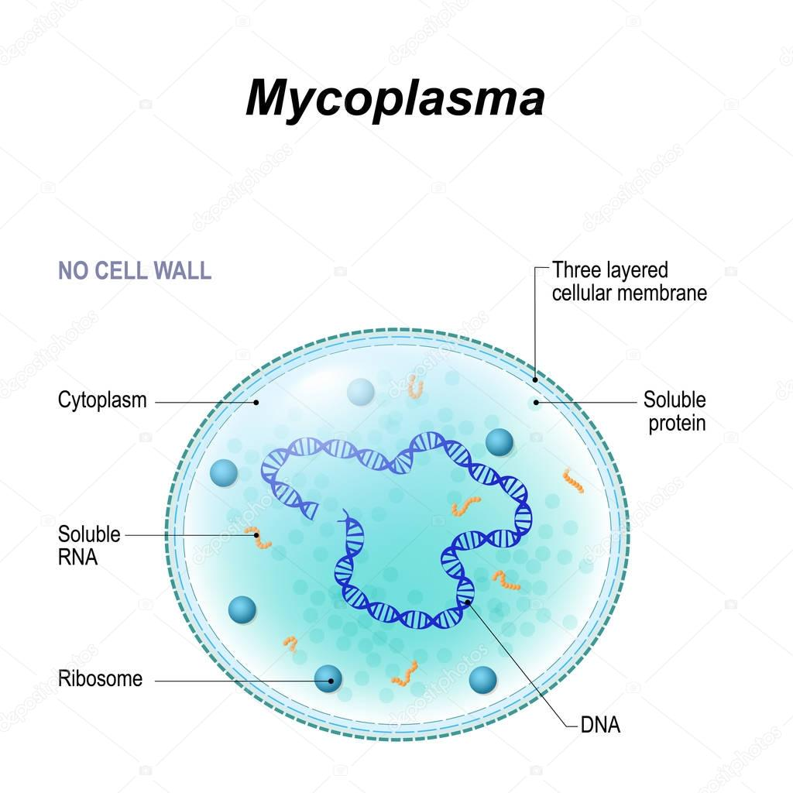
المتفطرات

Slide 29
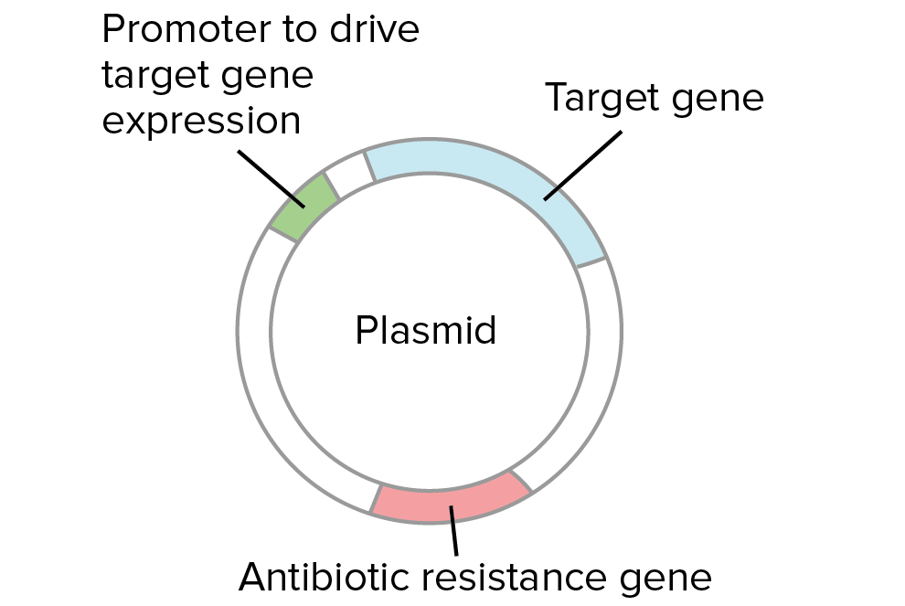

Slide 30
ان تطور بلاسميد وحيد في جرثومة وحيدة كافي لاحداث مقاومة لان البلازميد يتضاعف اثناء انقسام الخلية وينتقل الى الخليتين البنتين فتورثان المقاومة للصادات من الخلية الام
ملاحظة :أثناء التكاثر الجنسي بين الجراثيم يتم انتقال البلاسميد من الخلية المقاومة الى الخلية غير المقاومة
ومن الممكن ان يحدث التكاثر الجنسي بين جنسين مختلفين من الجراثيم

Slide 31
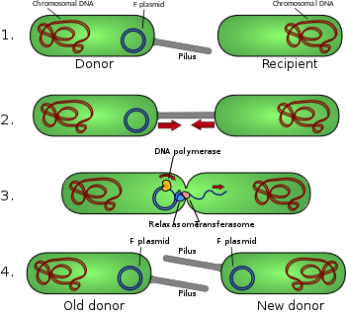

Slide 32
نستنتج :يمكن لجنس معين من الجراثيم الذي قد طور مقاومته للصادات نتيجة التعرض لها
ينقل المقاومة الى جنس اخر من الجراثيم التي لم يسبق لها ان تعرضت للصاد الحيوي من قبل
● انواع المقاومة التي يمكن ان تطور على البلاسميدات :
1-زيادة فعالية انزيم بيتا-لاكتاماز:
يقوم هذا الإنزيم بتخريب حلقة البيتا-لاكتام الموجودة في الدواء وبالتالي نحصل على مركبات غير فعالة دوائياً
ان المورثات المسؤولة عن التعبير عن البيتا-لاكتاماز محمولة على البلازميد ويحرض التعبير عنها بواسطة المركبات الحاوية على حلقة البيتا-لاكتام

Slide 33
٢-نقص نفوذية الدواء : وذلك عن طريق زيادة التعبير عن المضخات التي تقوم بضخ الصاد الحيوي الى خارج الخلية 4
٣- تبدل البروتينات الرابطة للبينسيلين :
يؤدي ذلك الى نقصان إلفة البنسيلينات للبروتينات الرابطة معها ولاسترجاع هذه الإلفة لابد من تقديم جرعات عالية من الدواء وهذا غير مقبول علمياً لأن الجرعات العالية ستسبب سمية للإنسان
إن من أشهر الجراثيم التي تستعمل هذه الطريقة المقاومة هي المكورات العنقودية المذهبة

Slide 34
الحرائك الدوائية
الامتصاص Absorption
تمتص البنسلينات بشكل غير كامل بعد الإعطاء الفموي , لذلك تتواجد بشكل حقن عضلية ووريدية
تؤثر على النبيت الجرثومي المعوي , وتسبب خلل في نسبة الجراثيم الى الفطور في المعدة ( إذا تم قتل الجراثيم تزداد نسبة الفطور وتحدث إصابات فطرية )

Slide 35
يمتص الاموكسيسللين بشكل كامل عن طريق الفم , ولكن لاتصل تراكيز مؤثرة علاجية منه الى الجراثيم في تجاويف الامعاء فهو لا ينفع في علاج التهاب الامعاء بالشيغلا او السالمونيلا
ينخفض امتصاص البنسلينات (Oxacillin Nafcillin Methicillin Dicloxacillin )عند وجود الطعام في المعدة لان زمن إفراغ المعدة يطول مما يؤدي الى تخرب الصادات في البيئة الحمضية
اي انه يجب اعطاء هذه الادوية قبل الطعام بنصف ساعة او ساعة , او بعد الطعام ب 2-3 ساعه
البنسلينات الاخرى اقل تأثر بالطعام

Slide 36
الاعطاء Administration
يتحدد طريق الاعطاء على اساس :
-ثبات الدواء في الحمض المعدي
-وشدة الخمج
وفيما يلي طرق الاعطاء مع امثلة على كل منها :

Slide 37
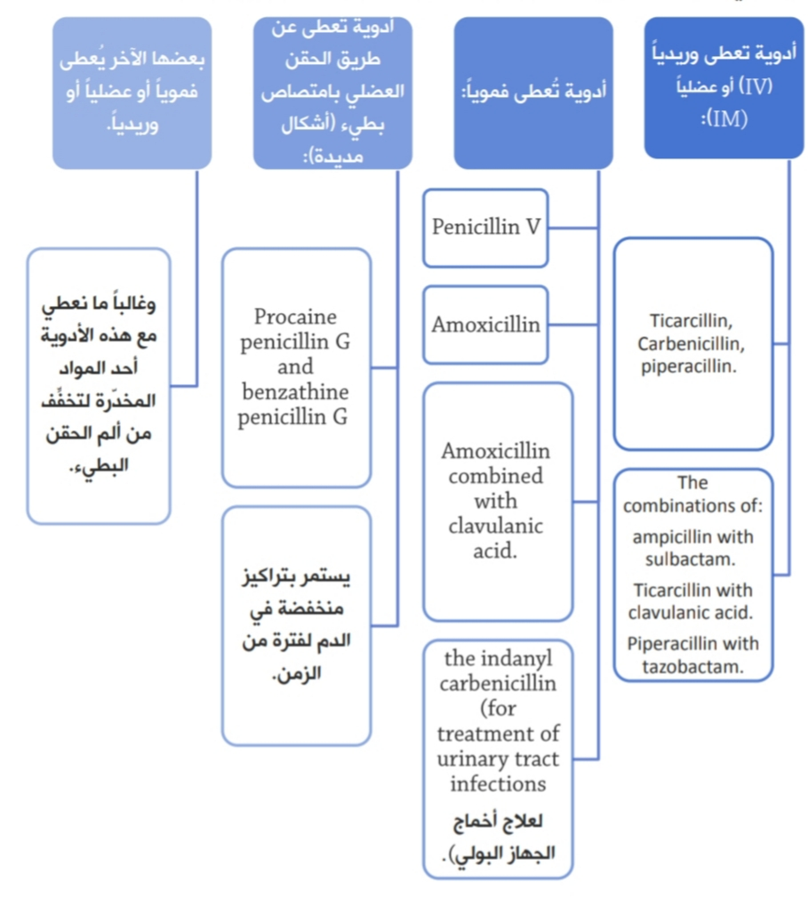

Slide 38
التوزع Distribution
-توزعها جيد في الجسم
-تعبر الحاجز المشيمي , ولكنها غير مشوهه للجنين
تنفذ بصعوبة الى العظام ( اي لا تنفع في لجراحة العظمية او المعالجة السنية ) و الى السائل الدماغي الشوكي , الا في حاله الالتهاب فقط مثل : التهاب السحايا
حيث يكون الحاجز الدماغي الدموي في هذه الحالة مخلخل و ضعيف فيسمح بمرور الدواء ( اي تنفع في حالة السحايا لكنها غير مستخدمة بسبب وجود ادوية اخرى اقوى منها تأثيرا )

Slide 39
الاطراح Excretion
تطرح من الجهاز الافرازي (الانبوبي) للحموض العضوية في الكلية بالإضافة الى الارتشاح الكبيبي
لذلك يجب ضبط الجرعة لدى المصابين بخلل في وظيفة الكلية
يزداد العمر النصفي من 1-10 ساعات عند الفشل الكلوي
ينافس ال probenecid (حمض عضوي ) البنسلينات على الافراز الانبوبي فيثبط الافراز ويزيد من مستويات البنسللين الدموية ويدعى مثبط افراز انبوبي عام
ففي هذه الحالة نقوم بتخفيض جرعة البنسلين
البروبينسيد مثبط افراز انبوبي عام يستخدم في علاج النقرس
يطرح ال nafcillin عبر الطرق الصفراوي
تطرح البنلسينات في حليب الثدي
لا تعطى البنسلينات للمرضع

Slide 40
التأثيرات الجانبية
البنسلينات من اكثر الادوية امانا , ولكن ممكن ان تسبب
-فرط الحساسية : وهو اهم التاثيرات الضارة ,يحدث عند 5% من المرضى تقريبا , من مظاهره :
الطفح الحطاطي البقعي
-وزمة وعائية تؤدي الى تورم الشفاه و اللسان والباحة حول الحجاج
- تأق
-ملاحظة: ان معدل وقوع الطفح الحطاطي البقعي عند المصابين بكثرة الوحيدات المعالجين بالامبسللين يصل الى 10%

Slide 41
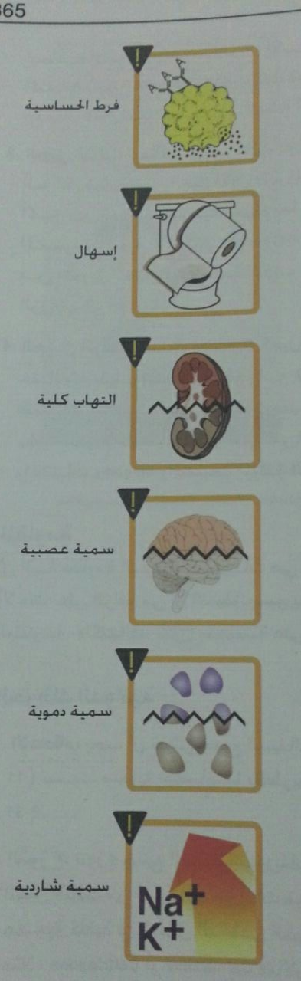
- الاسهال :
ينجم الاسهال عن اضطراب التوازن الطبيعي للاحياء الدقيقة المعوية من البنسلينات الممتدة التي لاتمتص بشكل كامل
-تحدث البنسلينات التهاب قولون غشائي كاذب
- كل البنسلينات وخاصة ال methicillin تسبب التهاب كلية خلالي حاد
-سمية عصبية
تحدث تهيج في النسيج العصبي ويمكن ان تسبب الصرع لذلك يعتبر مضاد استطباب للصرع
3-سمية دموية
بعض البنسلينات المضادة للعصيات الزرق تسبب نقص تخثر دموي مثل: carbenicillin ticarcillin

Slide 42
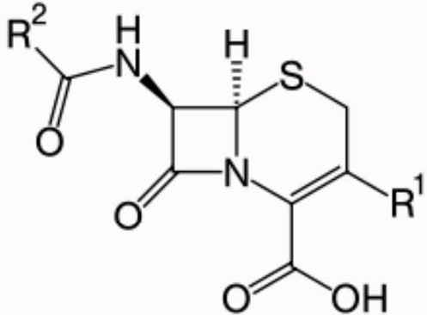
السيفالوسبورينات
مضادّات حيوية واسعة الطيف
تعمل بنفس آلية عمل البنسيلينات ولكنها مقاومة بشكل أكبر من البنسيلينات لأنزيمات البيتالاكتاماز
يمكن إنتاج معظمها بشكل كيميائي نصف تركيبي بإلصاق سلاسل جانبية إلى حمض 7_ أمينو سيفالوسبورانيك.
يمكن مشاركتها مع الماكروليدات في الإنتانات التنفسية الشديدة، وتدخل ضمن المشاركة الثلاثية (سيفالوسبورين +ميترونيدازول +أمينوغليكوزيد) لعلاج إنتانات البطن.

Slide 43
الجيل الاول
سيفادروكسيل ,سيفاليكسين , سيفازولين
بدائل للبنسلين G.
يؤثر على الجراثيم ايجابية الغرام اكثر
تقاوم البنسليناز المفرز من المكورات العنقودية
السيفازولين :
يعطى بعد العمليات الجراحية كوقاء
يستعمل في الجراحات السنية و العظمية

Slide 44
الجيل الثاني
سيفاكلور ,سيفوروكسيم ,سيفيروزيل , سيفوكسيتين
يزيد طيفه ليشمل سلبيات الغرام أكثر من ايجابيات الغرام
الجيل الثالث
سيفدينير , سيفوتاكسيم , سيفتازيديم , سيفتيبيوتين , سفترياكسون , سيفيكسيم , سيفتيزوكسيم
أقل فعّالية من الجيل الأول ضد المكورات إيجابية الغرام، لكنه أكثر فعّالية ضد سلبية الغرام
أصبح ال Ceftriaxone و Cefotaxime من الأدوية المختارة في معالجة التهاب السحايا.
يمتلك Ceftazidime فعّالية ضد الزوائف الزنجارية.

Slide 45
_ الجيل الرابع :
يشمل مركب واحد هوCefepime
يعطى حقناً ( وريدي /عضلي ).
له طيف واسع ضد العقديات والعنقوديات (فقط المتحسسة على الميثيسلين).
فعّال ضد سلبيات الغرام الهوائية (كالجراثيم المعوية والإشيريكية الكولونية والكلبسلات الرئوية والمتقلبات mirabit والمتقلبات المولدة للغاز).

Slide 46
يجب أن تُعطى جميع السيفالوسبوينات وريدياً أو عضلياً بسبب صعوبة امتصاصيتها بالطريق الفموي
تتوزع جميع السيفالوسبوينات بشكل جيد جداً في سوائل الجسم، والجيل الثالث هو الجيل الوحيد القادر على تحقيق مستويات علاجية كافية في السائل الدماغي الشوكي في حال عدم وجود التهابات سحايا.
مثلا ً: Ceftriaxone أو Cefotaxime فعّالان في التهاب السحايا الناجم عن المستدمية النزلية عند الولدان والأطفال.
الاطراح: يتم من خلال الإفراز النبيبي والرشاحة الكبيبية ، لذلك يجب ضبط الجرعات في حالات الفشل الكلوي الشديد للوقاية من التراكم والسمّيّة.
يُطرح Ceftriaxone عبر الصفراء في البراز، لذلك فهو كثيراً ما يُستعمل في القصور الكلوي
( %15_5 ) من الذين لديهم حساسية للبنسلينات يملكون حساسية للسيفالوسبورينات

Slide 47
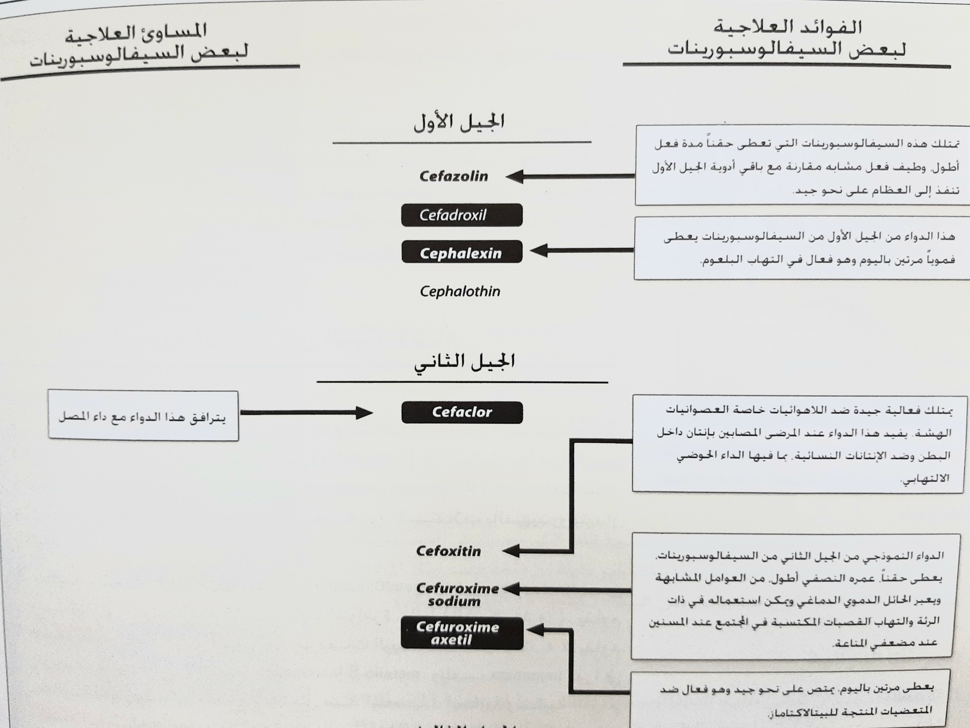

Slide 48
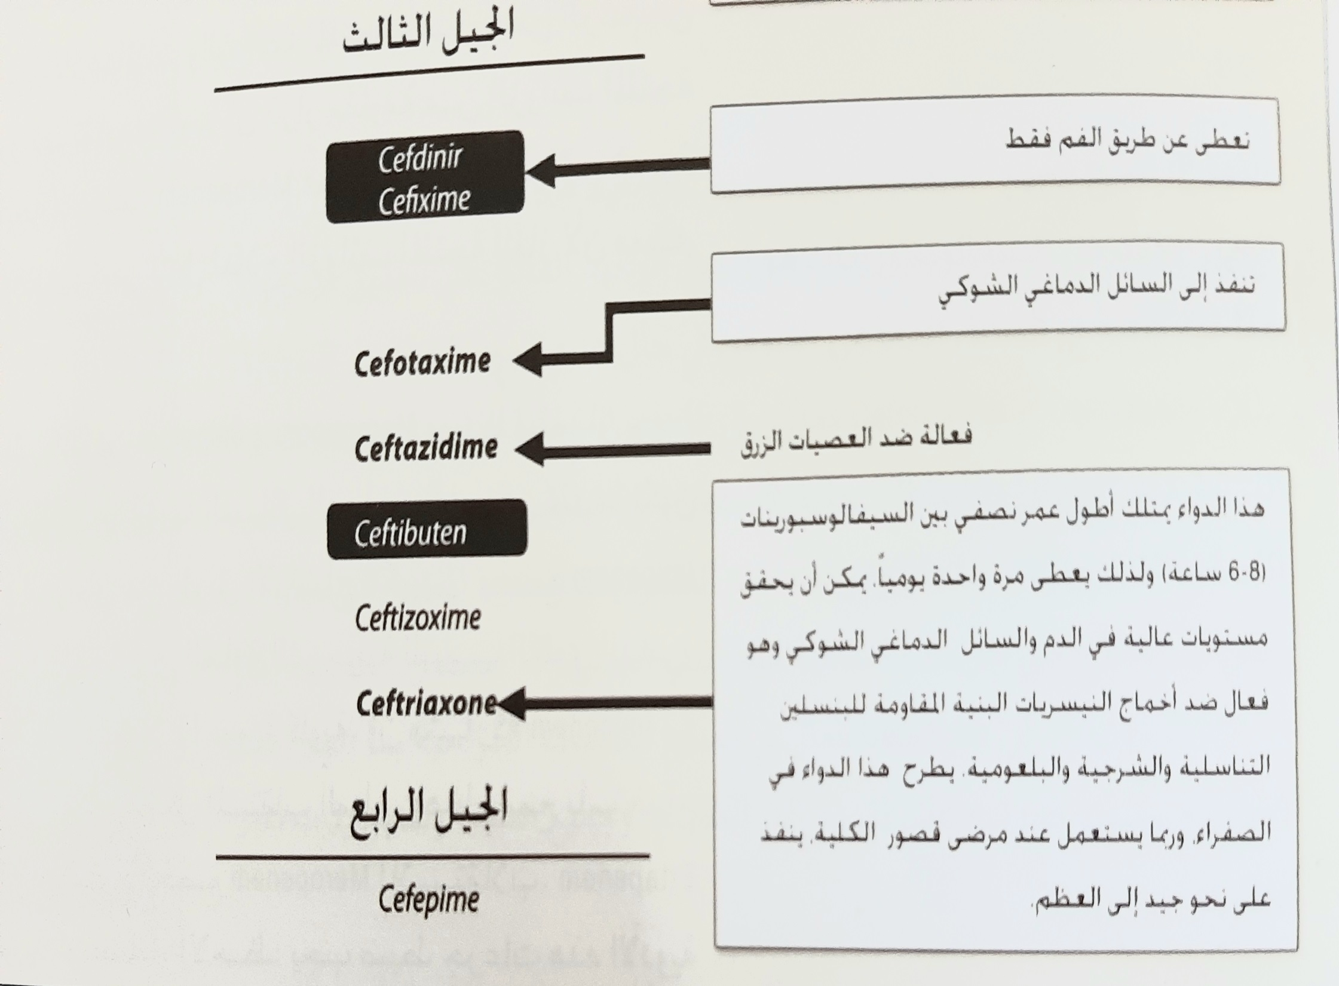

Slide 49
مضّادات أخرى من البيتالاكتام :
الكاربابينيمات Carbapenems
مضّادات تركيبية حيوية من البيتالاكتام،،تختلف بنيوياً عن البنسلينات بأنّ ذرة السلفا الموجودة في حلقة الثيازوليدين قد استُبدل بها ذرة كربون.
ا تشمل هذه المجموعة على :
Imipenem, Meropenem,Ertapenem
تُستعمل مركباتها حقناً فقط.
يمتلك Imipenem سمّية عصبية وكلوية ولا يُعطى لمرضى الصرع.
يقوم Cilastatin بمنع الاستقلاب الكلوي ل Imipenem وتحويله لمركب شديد السمّية عن طريق تثبيط الأنزيم الكلوي ديهيدروببتيداز.
تُستعمل المشاركة :
((Imipenem +Cilastatin
في الإنتانات متعددة الجراثيم كإنتانات البطن
عمره النصفي قصير حوالي ساعة.

Slide 50
يُعتبر lmipenem, Meropenem من مستحضرات البيتالاكتام الأوسع طيفاً المتوفرة حالياً.
يقاوم Imipenem الحلمهة التي تقوم بها أنزيمات البيتالاكتاماز ولكنه لا يقاوم أنزيمات ميتالو_بيتالاكتاماز.
يلعب Imipenem دوراً في المعالجة التجريبية للأخماج ضد المتعضّيات إيجابية وسلبية الغرام المنتجة للبنسيليناز وضد اللاهوائيات والزوائف المنتجة للغاز.
يمتلك Meropenem فعّالية مضادّة للجراثيم شبيهة ب Imipenem
أما Ertapenem فهو ليس بديل لعلاج الزوائف المنتجة للغاز لأنّ معظم الذراري تقاومه.

Slide 51
: يُعطى كل من Imipenem و Meropenem وريدياً وينفذان جيداً إلى أنسجة الجسم وسوائله، بما فيها السائل الدماغي الشوكي عندما تكون السحايا ملتهبة.
Ertapenem يمكن أن يُعطى وريدياً أو عضلياً
يُطرح عن طريق الارتشاح الكبيبي.
يخضع Imipenem للشطر بالديهيدروببتيداز السامّ كلويّاً الموجود في الحافة الفرجونية للنبيب الكلوي الداني.
يجب ضبط جرعات هذه الأدوية عند المصابين بالقصور الكلوي.
لا يخضع Meropenem للاستقلاب
يسبب Imipenem /Cilastatin الغثيان والإقياء والإسهال، نقص الحمضات والعدلات أقل شيوعاً من بقية مركبات البيتالاكتام.
المستويات العالية من Imipenem قد تحرض اختلاجات، أما Meropenem فهو أقل احتمالاً لأن يسبب ذلك

Slide 52
المونوباكتامات Monobactamas
تمزق جدار الخلية، ولكن تتميز عن غيرها بأنّ حلقة البيتالاكتام غير ملتحمة بحلقة أخرى
تمتلك فعّالية ضد الجراثيم المعويّة والعضيّات سلبية الغرام بما فيها المنتجة للغاز، ليس لها فعّالية ضد المتعضّيات إيجابية الغرام واللاهوائيات، طيفها الجرثومي ضيق لذلك لا يمكن استعمالها لوحدها في المعالجة التجريبية.
المركب الوحيد هو Aztreonam

Slide 53
Aztreonam :
_يقاوم فعل البيتالاكتاماز.
_ يُعطى وريدياً أو عضلياً
_ يُطرح في البول.
_ يمكن أن يتراكم عند المصابين بالفشل الكلوي.
_ قد يسبب التهاباً وريدياً وطفحاً جلدياً وأحياناً اضطراب في وظيفة الكبد.
_ يمتلك مناعة وارتكاساً متصالباً ضعيفين مع الأضداد المحرضة بمركبات البيتالاكتاماز الأخرى.
_ قد يكون الدواء البديل المأمون في معالجة المرضى الذين لديهم أرجيّة تجاه البنسلينات أو السيفالوسبورينات.

Slide 54
مثبطات البيتالاكتاماز :
يتم حلمهة حلقة البيتالاكتام إما بالانشطار الأنزيمي بالبيتالاكتاماز أو بالحمض
تؤدي إلى تخريب الفعّالية الأنزيمية للصّادات الحيوية البيتاالاكتامية.
تحوي مثبّطات البيتالاكتاماز مثل Clovulanic Acid, Sulbactam, Tazobactam على حلقة بيتالاكتام،
ولكنها لا تملك بحد ذاتها فعّالية مضادّة للجراثيم، إنما ترتبط بالبيتالاكتاماز وتعطله وبذلك فهي تحمي المضادات الحيوية التي هي ركائز لهذه الأنزيمات، لذلك تتم مشاركة مثبّطات البيتالاكتاماز مع المضادّات الحيوية الحساسة على البيتالاكتاماز في نفس المستحضر.
على سبيل المثال :
تأثير Clovulanic Acid والأموكسيسيللين على نمو الإشيركية الكولونية المنتجة للبيتالاكتاماز.
لا يمتلك حمض الكلافولانيك لوحده فعّالية ضد الجراثيم.

Slide 55
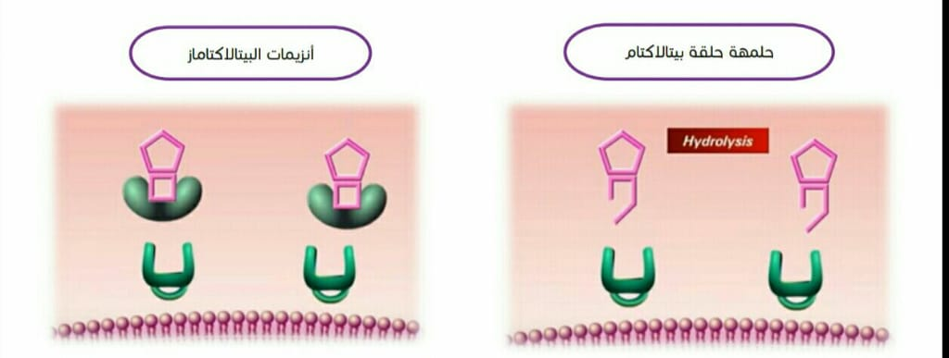

Slide 56
فانكومايسين Vancomycin
هو ببتيد سكري ثلاثي الحلقات
أهميته تتجلى بفعاليته اتجاه جراثيم مقاومة لأدوية متعددة
مثال: MRSA و المكورات المعوية
يؤثر على عدد كبير من المتعضيات إيجابيات وسلبيات الغرام

Slide 57
آلية العمل:
الفانكومايسين
يثبط جدار الخلية الجرثومي
يثبط البلمرة المتعددة للببتيدوغليكان
-يرتبط مع السلسلة الجانبية -Dآلانين-D-آلانين لطلائع
الببتيد
-يمنع ذلك خطوة نقل الغلكوز في الببتيدوغليكان المبلمر
-يضعف ذلك جدار الخلية ويتضرر الغشاء الخلوي تحته

Slide 58
طيف المضاد للجراثيم:
الفانكومايسين
-فعال بشكل رئيسي ضد المتعضيات إيجابية الغرام
-يعد منقذا للحياة في علاج:
١- MRSA
2-أخماج المكورات العنقودية البشروية المقاومة على الميثيسلين MRSE
٣- أخماج المكورات المعوية

Slide 59
من المهم في حال ظهور أنواع الجراثيم المقاومة للفانكومايسين
- أن نحد من استخدامه كمضاد حيوي واسع الطيف
-وأن يستخدم فقط في علاج أخماج ناجمة عن جراثيم إيجابية الغرام مقاومة على البيتا لاكتام
- أو الاخماج إيجابية الغرام التي لها أرجية خطيرة تجاه مركبات البيتا -لاكتام
-ومن الجراثيم المقاومة للفانكومايسين (المكورات المعوية البرازية/المكورات المعدية Faecalis )

Slide 60
استعمال الفانكومايسين
فموياً :معالجة التهاب القولون الناتج عن (المطثيات الصعبة – المكورات العنقودية)
يستعمل عند مرضى ذوي البدائل الصمامية القلبية والمرضى الخاضعين لزرع بدائل صنعية
له خاصية في المشافي التي لديها مشاكل مع MRSE و MRSA

Slide 61
في حال كان لدينا جراثيم مقاومة للفانكومايسين يتم علاجها عن طريق:
Daptomycin (مضاد حيوي ببتيدي شحمي ) مع اثنين من مثبطات تركيب البروتين (Linezolid,Quinopristin/Dalfopristin)
-يعمل الفانكومايسين بشكل تآزري مع الأمينوغليكوزيدات وتستعمل في معالجة التهاب الشغاف بالمكورات المعوية
يتم وصفه عند المرضى الذين فشلت معالجتهم في :
-البنسلينات أو السيفالوسبورينات أو الذين يعانون من حساسة لهذه الأدوية

Slide 62
المقاومة
قد تنجم المقاومة عن :
تبدلات في نفوذية الدواء (يتواسطها البلاسميد)
نقص ارتباط الفانكومايسين مع الجزيئات المستقبلة
مثال :
استبدال D –الانين ب D-لاكتات في المتعيات المقاومة

Slide 63
الحرائك الدوائية للفانكومايسين
يستخدم في تسريب الوريد خلال 60_90 ساعه لمعالجة الأخماج الجهازية أو الوقاية منها
لا يمتص فموياً وإنما يستخدم لمعالجة التهاب القولون بالمضادات الحيوية الناجمة عن المطثيات العسيرة وذلك بعد فشل الميترونيدازول
يستخدم في معالجة التهاب السحايا بالمشاركة مع Ceftriaxone
يطرح ٩٠% إلى ١٠٠% عبر الكلى واستقلابه ضئيل يجب ضبط الجرعة في القصور الكلوي لأن في حال عدم ضبط الجرعة سيتراكم الدواء
عمر النصف من ٦_١٠ وقد يصل إلى ٢٠٠ ساعة في المرحلة النهائية من داء الكلوي

Slide 64
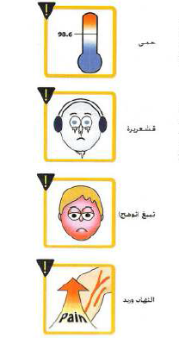
التأثيرات الضارة
حمى
قشعريرة
توهج أو تبيغ أو تسمى متلازمة الرجل الأحمر
التهاب وريد
صدمة ناتجة عن اطلاق الهستامين في حال تسريب سريع
قد يحدث فقد سمع مرتبط بجرعة عند مرضى القصور الكلوي و يكون مائع في حال المشاركة مع الأمينوغليكوزيدات

Slide 65
سؤال؟؟؟؟؟
كيف نعالج الصدمة الناتجة عن اطلاق الهيستامين في حال التسريب السريع للفانكومايسين ؟؟؟
إما بإنقاص معدل التسريب بحيث يتم خلال ساعتين
أو زيادة حجم التمديد
إعطاء الهستامين قبل التسريب بساعتين )للوقاية)
إعطاء مضادات الهستامين أو الستيروئيدات
MRSA》》》هي المكورات العنقودية الذهبية المقاومة للميثيسيلين
MRSE》》》المكورات العنقودية البشراوية المقاومة على الميثيسيلين

Slide 66
من التأثيرات أيضاً
ينصح بعدم استخدام الفانكومايسين للمرأة الحامل الأمان C ))
أما بالنسبة للرضاعة فالدواء ينتقل عن طريق حليب الأم إلى الطفل لذلك يجب استشارة الطبيب

Slide 67
Daptomycin دابتومايسين :
مضاد حيوي ببتيد سكري شحمي حلقي
يستخدم في الأخماج إيجابية الغرام التي تكون مقاومة للفانكومايسين مثل MRSA والمكورات المعوية
يستخدم كبديل عن الأدوية الآتية في علاج الأخماج إيجابية الغرام :
(Linezolid,Quinopristin/Dalfopristin)

Slide 68
آلية عمله :
يرتبط بالغشاء البلازمي للجرثوم
يحرض زوال الاستقطاب السريع للغشاء
يعطل وظائف متعددة للغشاء ويثبط تركيب الداخل الخلوي ل DNA و RNA والبروتين
_ يعتبر قاتل للجراثيم ويعتمد القتل الجرثومي على التركيز

Slide 69
الطيف المضاد للجراثيم :
يقتصر طيف فعالية دابتومايسين في الجراثيم إيجابية الغرام :
-المكورات العنقودية الحساسة والمقاومة للميثيسيلين
-المكورات العقدية الرئوية
-المكورات المعوية البرازية وfaecium E.
يستطب في معالجة الأخماج المختلطة في الجلد وملحقاته
يتم تعطيله بالعوامل الفعالة سطحياً
يرتبط بالبروتين بنسبة ٩٠_٩٥%
لا يتعرض للاستقلاب الكبدي

Slide 70
-يجب ضبط الجرعة في حال وجد للمريض مشاكل بالكلى (تصفية الكرياتين أقل من ٣٠مل/د )
- يعطى في أخماج الجلد والأنسجة الرخوة بجرعة 4ملغ/كغ بتسريب الوريد في نصف ساعة
وتزداد الجرعة إلى ٦ملغ/كغ في حال تجرثم الدم والتهاب الشتاء

Slide 71
التأثيرات الضارة
الإمساك
الغثيان
الصداع
الأرق
ارتفاع مستويات ناقلات الأمين الكبدي وبعض انزيمات الفوسفوكيناز
-يجب اجراء مراقبة اسبوعية للمريض الذي يتناول هذا الدواء
-لا يوجد تداخلات سريرية ولكن ينصح بإيقافه في حال المعالجة
بالستاتينات مؤقتاً وذلك تجنياً لحدوث سمية عضلية

